Slide 1



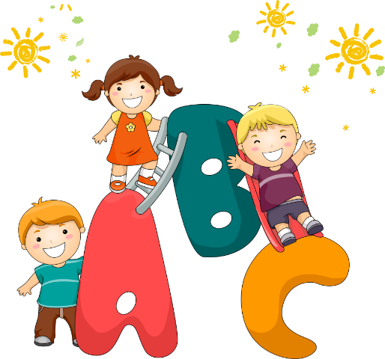

KHỞI ĐỘNG

Slide 2

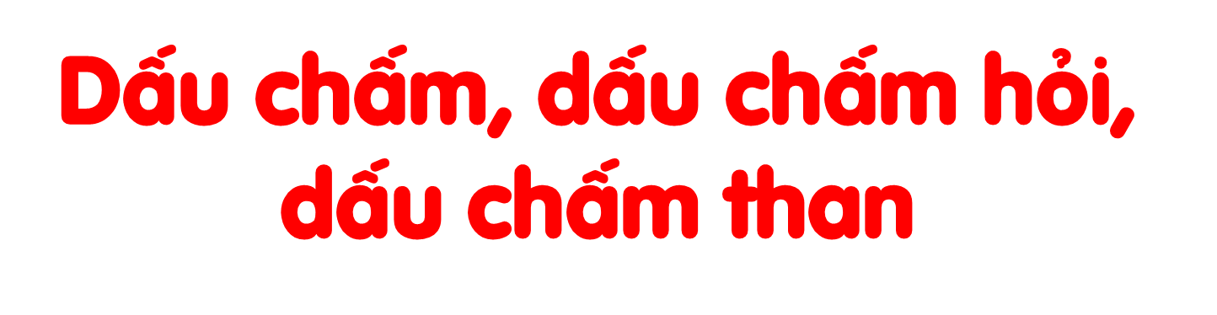

Slide 3
KHÁM PHÁ

Slide 4
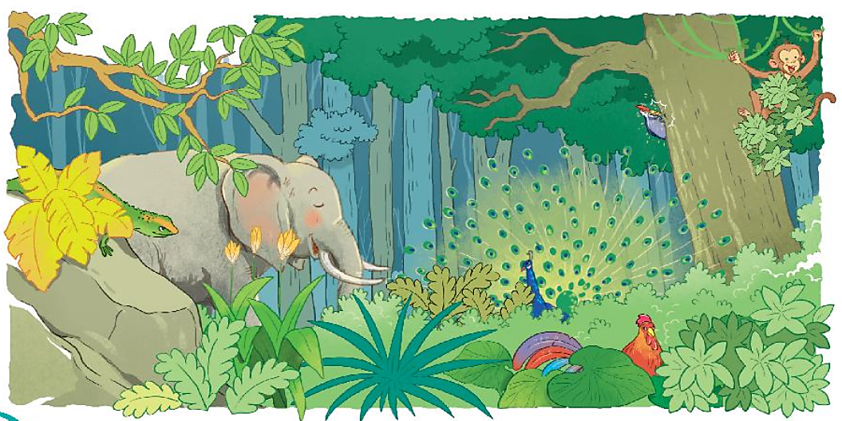
1. Nói tên các con vật ẩn trong tranh

Slide 5

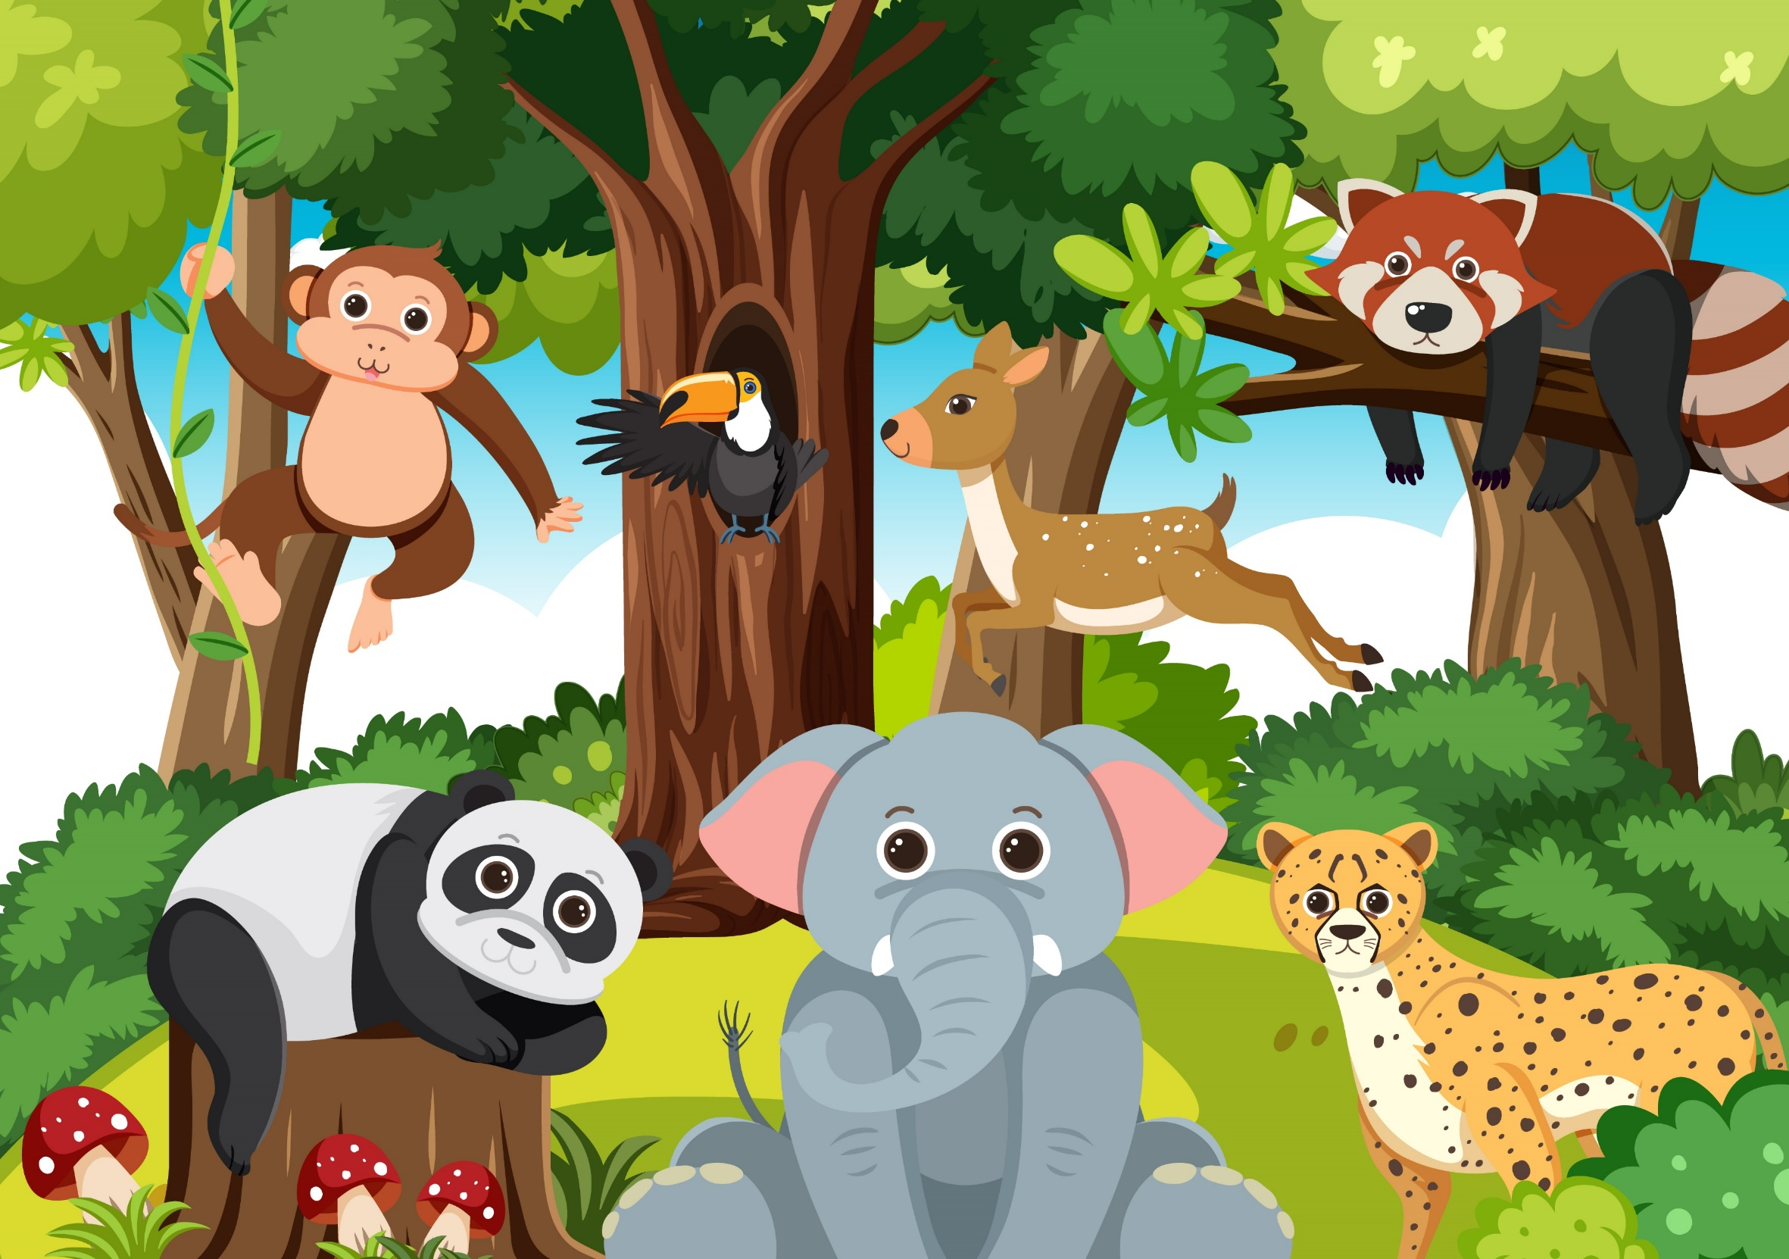
Tìm từ ngữ chỉ hoạt động của các con vật sống trong rừng. Đặt một câu với từ ngữ em tìm được.
0 2

Slide 6
M.
leo – Khỉ đang leo cây.
+ công: xòe cánh, múa
– Con công xòe cánh múa.
+ chim gõ kiến: bay, đục thân cây
– Chim gõ kiến đang đục thân cây.
+ gà: gáy, chạy – Gà đang gáy.
+ kì nhông: bò – Kì nhông đang bò.
+ voi: huơ vòi – Voi đang huơ vòi.

Slide 7
3. Chọn dấu chấm, dấu chấm hỏi hoặc dấu chấm than thay cho ô vuông.
Con gì có cái vòi rất dài ?
Con mèo đang trèo cây cau .
Con gì phi nhanh như gió ?
Ôi con công đẹp quá !

Slide 8




VẬN DỤNG

